Slide 1
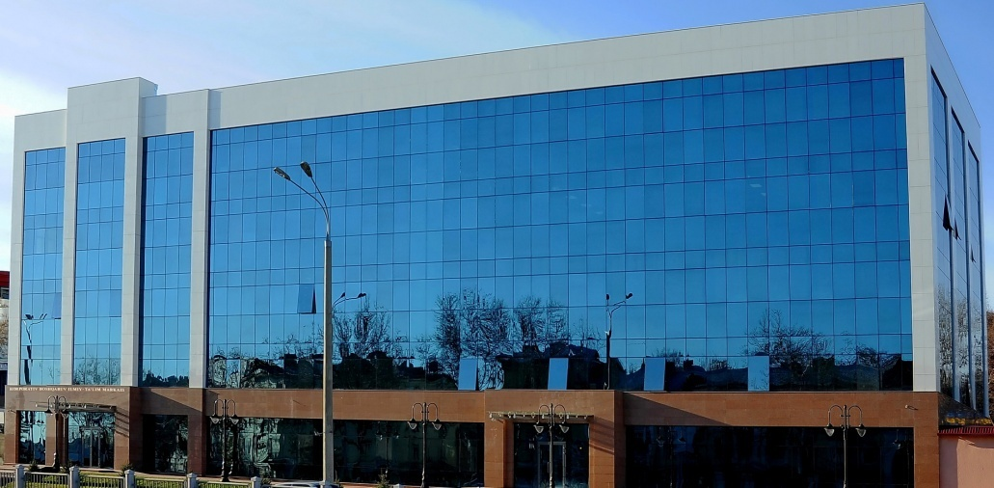

Маҳсулот ва бренд стратегияларини тузиш
Корпоратив бошқарув илмий-таълим маркази
Мамуржон Мухтарович Рахимов,
“Mаркетинг” кафедраси катта ўқитувчиси
Notes:
Chapter 14
Setting the Product and
Branding Strategy

Slide 2
Котлер маркетинг ҳақида
Мижозларни тутиб туришнинг энг тўғри йўли уларга доим озгина (тўлов) эвазига кўпроқ (манфаат) бериш усулини ўйлаб топиш.
Notes:
The best way to hold
customers is to
constantly figure out
how to give them
more for less.

Slide 3
Мундарижа
Биз қуйидаги саволларга жавоб беришга ҳаракат қиламиз:
Маҳсулотларнинг қандай ҳусусиятлари бор?
Компания ўзининг маҳсулотларини турини қандай қилиб кўпайтириши ва бошқариш мумкин?
Компания қандай қилиб брендга оид қарорларни яхшироқ қилиши мумкин?
Notes:
What are the characteristics of products?
How can a company build and manage its
product mix and product lines?
How can a company make better brand
decisions?
How can packaging and labeling be used as
marketing tools?

Slide 4
Маҳсулот ва маҳсулотлар тўплами
Маҳсулот бу
Жисмоний маҳсулот
Хизматлар
Таассуротлар
Маросимлар
Инсонлар
Манзиллар
Мулклар
Ташкилотлар
Маълумот
Фикр
Компаниянинг бозордаги таклифи учта нарсага боғлиқ:
Қийматга асосланган нарҳ;
Маҳсулотнинг сифати ва ҳусусиятлари
Хизматлар тўплами ва сифати
Notes:
The Product and the
Product Mix
Product
Physical goods
Services
Experiences
Events
Persons
Places
Properties
Organizations
Information
Ideas

Slide 5
Маҳсулот ва маҳсулотлар тўплами
Маҳсулот қатламлари
0. Асл манфаат
Оддий маҳсулот
Кутилган маҳсулот
Кучайтирилган маҳсулот
Потенциал маҳсулот
Notes:
Product levels
Core benefit
Basic product
Expected product
Augmented product
Potential product

Slide 6
Маҳсулот ва маҳсулотлар тўплами
Маҳсулот турлари (классификацияси)
Чидамлилиги ва сезиш мумкинлигига қараб:
Узоққа чидамайдиган
Узоққа чидайдиган
Хизматлар
Notes:
Product classifications
Durability and Tangibility
Classification:
Nondurable goods
Durable goods
Services

Slide 7
Маҳсулот ва маҳсулотлар тўплами
Истеъмол маҳсулотлари турлари:
- Кенг истеъмол маҳсулотлари
Кундалик истеъмол маҳсулотлари
Режасиз олинадиган маҳсулотлар
Фавқулодда ҳолатларда ишлатиладиган маҳсулотлар
- Ўйлаш талаб қиладиган маҳсулотлар
Обрў маҳсулотлар
Изланмайдиган маҳсулотлар
Notes:
Consumer-Goods Classification:
Convenience goods
Staples
Impulse goods
Emergency goods
Shopping goods
Homogeneous
shopping goods
Heterogeneous
shopping goods
Specialty goods
Unsought goods

Slide 8
Маҳсулот ва маҳсулотлар тўплами
Саноат маҳсулотлари турлари
-Материаллар ва бутловчи қисмлар
  Қишлоқ хўжалик маҳсулотлари
  Табиий маҳсулотлар
  Ишлаб чиқарилган материаллар ва бутловчи қисмлар
  Компонент материаллар
  Компонент бутловчи қисмлар
- Капитал буюмлар
  Инсталляциялар
  Жихозлар
Notes:
Industrial-Goods Classification
Materials and parts
Farm products
Natural products
Manufactured
materials and parts
Component materials
Component parts
Capital items
Installations
Equipment

Slide 9
Маҳсулот ва маҳсулотлар тўплами
Сарфланадиган маҳсулотлар ва бизнес учун хизматлар
Фаолият учун керак бўлган ва таъмир буюмлари
Фаолият учун керак буюмлар
Фаолиятни таъминловчи ва таъмир хизматлари
Бизнес маслаҳат хизматлари
Notes:
Supplies and business services
Maintenance and
repair items
Operating supplies
Maintenance and
repair services
Business advisory
services

Slide 10
Маҳсулот ва маҳсулотлар тўплами
Маҳсулотлар тўпламининг ўлчовлари
Кенглиги
Узунлиги
Чуқурлиги
Ўхшашлиги
Notes:
Product mix (Product
assortment)
Product mix has a certain:
Width
Length
Depth
Consistency

Slide 11
Маҳсулот ва маҳсулотлар тўплами
Бренд қуриш
Бренд реклама орқали қурилмайди.
Бренд уни ҳис этиб яшаш орқали пайдо бўлади
Компаниянинг ҳар бир ходими бренд билан яшаши керак
Ички брендингнинг учта усули:
Ходимларнинг брендни тушуниши
Ўзлари хоҳлаши
Етказиб бериши
Notes:
Building Brand Identity
Brand bonding
Brands are not built by advertising
but by the brand experience
Everyone in the company lives the brand
Three ways to carry on internal branding –
Employees must
Understand
Desire, and
Deliver on the brand promise

Slide 12
Маҳсулот ва маҳсулотлар тўплами
Бренднинг қиймати
Бренднинг танилганлиги
Бренднинг одамлар томонидан қабул қилиниши
Бренднинг афзал кўрилиши
Аакер брендга нисбатан 5та даражани аниқлаган:
Мижоз айниқса нарҳ туфайли брендларни алмаштириши. Брендга содиқлик йўқ.
Мижоз қониққан. Брендларни алмаштиришга сабаб йўқ.
Мижоз қониққан ва брендни алмаштирса ҳаражатга тушади.
Мижоз брендни қадрлайди ва уни дўстидай кўради.
Мижоз брендга содиқ.
Notes:
Brand Equity
Brand awareness
Brand acceptability
Brand preference
Aaker’s five levels of customer attitude:
The customer will change brands, especially for
price reasons. No brand loyalty.
Customer is satisfied. No reason to change brands.
Customer is satisfied and would incur cost by
changing brand.
Customer values the brand and sees it as a friend.
Customer is devoted to the brand.

Slide 13

Эътиборингиз учун рахмат!
mrahimov@cgc.uz
mamurjon@yahoo.com

